Slide 1



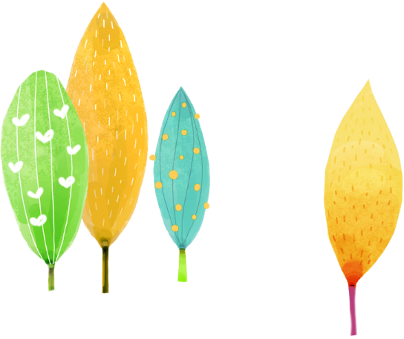




UBND QUẬN DƯƠNG KINH
TRƯỜNG TIỂU HỌC ANH DŨNG
TỰ NHIÊN XÃ HỘI
Bài 15: Cây xanh quanh em (tiết 3)

Slide 2
Thực hành quan sát và thảo luận về các bộ phận của cây

Slide 3
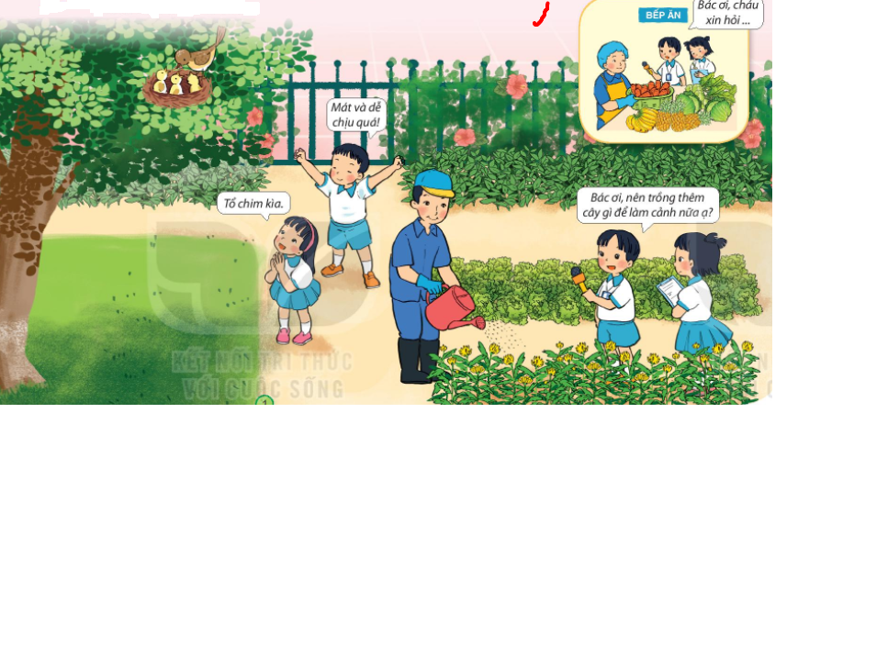
Mình cùng đi thăm vườn cây nhé

Slide 4
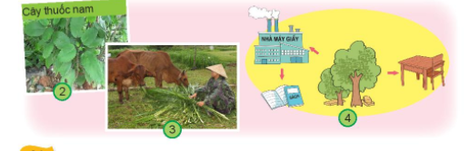
Quan sát hình và cho biết cây có ích lợi gì?
Em còn biết cây có ích lợi gì thêm nữa?

Slide 5
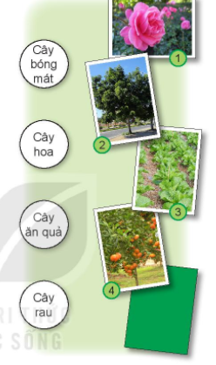
Mình phân loại cây mình biết theo nhóm sau nhé

Slide 6
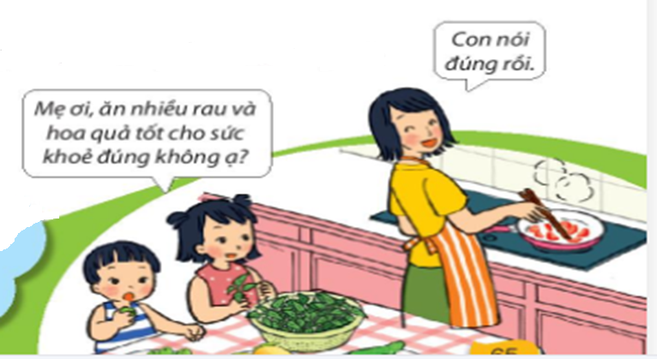
Vận dụng

Slide 7


